Slide 1
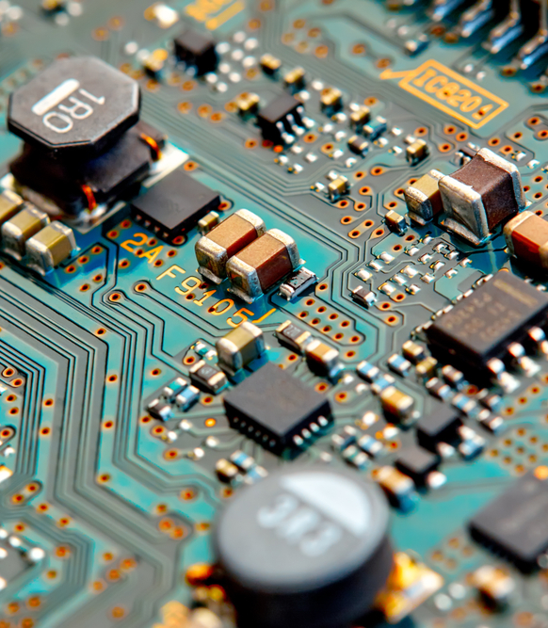
IN 1080 Mekatronikk
Institutt for informatikk
Del 1: Analog elektronikk
Forelesning 4

Slide 2

Om dagens forelesning
I denne forelesningen skal vi se mer på
  Seriekobling og parallellkobling av kondensatorer
  Analyse i tidsplanet av RC-kretser
  Naturlig respons til en RC-krets
  Tidsrespons når spenningskilden er en pulsformet ac-spenning
  Analyse i frekvensplanet
    Hvordan oppfører RC-kretsen seg når frekvensen til spenningskilden endrer seg?
  Bruk av RC-kretser – et par eksempler

Slide 3
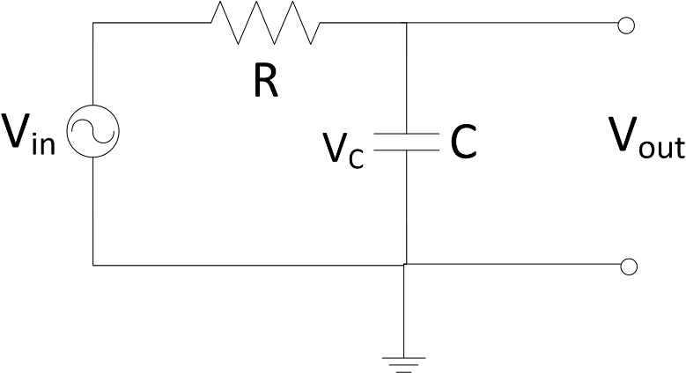
Oppgave – beregning av V, I og Z
1) Gitt RC-kretsen til høyre. Hva er sammenhengen mellom V_{out} og V_{c}?
2) Hvordan kan vi finne fasevinkelen (faseforskyvning mellom Z og R) for denne kretsen?
3) Anta at R=1kΩ og C=0,01μF. Finn den totale impedansen Z og fasevinkelen θ mellom R og Z for følgende tre frekvenser:
  Spm 3.1: 10 kHz
  Spm 3.2: 20 kHz
  Spm 3.3: 30 kHz
4) Hva er V_{out} uttrykt ved V_{in}, R og X_{c}?
5) Forklar hva som skjer med amplituden til V_{out} når frekvensen til V_{in} øker
6) Forklar hva som skjer med fasevinkelen mellom V_{in} og V_{out} når frekvensen til V_{in} øker
7) Hva skjer med tidsforsinkelsen mellom V_{in} og V_{out} når frekvensen til V_{in} øker?

Slide 4
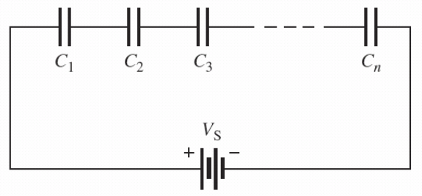


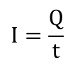

Kapasitans for seriekoblede kondensatorer
$$V=\frac{Q}{C}$$
$$I=\frac{Q}{t}$$
Hver kondensator lagrer samme ladning fordi strømmen mellom hvert element er den samme:
KVL gir at
Dette gir
Utrykket har samme form som resistorer i parallell
$$Q_{Tot}=Q_{C1}=Q_{C2}=⋯=Q_{Cn}$$
$$V_{S}=V_{C1}+V_{C2}+⋯+V_{Cn}$$
$$\frac{Q}{C_{Tot}}=\frac{Q}{C_{1}}+\frac{Q}{C_{2}}+⋯+\frac{Q}{C_{n}}⇒\frac{1}{C_{Tot}}=\frac{1}{C_{1}}+\frac{1}{C_{2}}+⋯+\frac{1}{C_{n}}⇒C_{Tot}=\frac{1}{\frac{1}{C_{1}}+\frac{1}{C_{2}}+⋯+\frac{1}{C_{n}}}$$

Slide 5
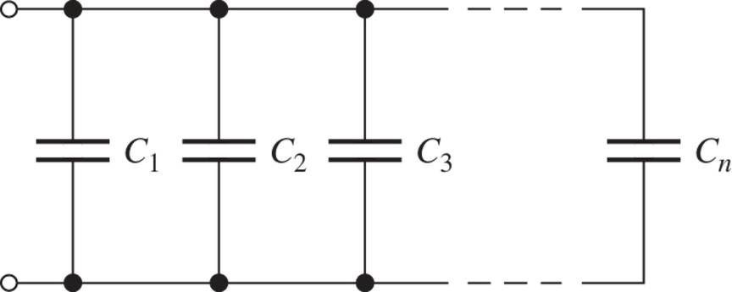

Kapasitans for parallellkoblede kondensatorer
V_{S}
Den totale ladningen er lik summen av ladningene over hver kondensator:
Siden Q=CV, blir
Uttrykket har samme form som resistorer i serie
$$Q_{Tot}=Q_{C1}+Q_{C2}+⋯+Q_{Cn}$$
$$C_{Tot}V_{S}=C_{1}V_{S}+C_{2}V_{S}+⋯+C_{n}V_{S}⇒C_{Tot}=C_{1}+C_{2}+⋯+C_{n}$$

Slide 6
Respons
Respons betyr hvordan en krets oppfører seg for en gitt type input eller kilde
Det er vanligst å se på forholdet mellom strøm og/eller spenning på inngang og utgang enten som funksjon av tid eller frekvens
Vi har undersøkt sammenhengen mellom strøm og spenning som funksjon av tid i en RC-krets når den er koblet til en sinusformet spenningskilde
Oppførselen til en RC-krets når kilden genererer en firkantpuls kalles pulsresponsen
Et spesialtilfelle av pulsrespons kalles naturlig respons, hvor man beskriver kretsens oppførsel når kilden er fjernet (kortsluttet)
Frekvensrespons beskriver hvordan strøm, spenning og impedans endrer seg når frekvensen til kilden varierer (og ikke som funksjon av tid)

Slide 7
Naturlig respons
Naturlig respons er oppførselen når kretsen ikke lenger er utsatt for ytre påvirkning fra strøm- eller spenningskilder
Vi antar at det har vært en påvirkning som gjør at det f.eks. fortsatt går en strøm eller at en kondensator er oppladet.
Ved et tidspunkt t = 0 fjernes strøm- og spenningskilder og videre oppførsel bestemmes bare av kretsens „naturlige“ egenskaper
Den naturlige responsen er også grunnleggende for å beskrive oppførselen hvis spenningskilden ikke lenger endrer verdi

Slide 8
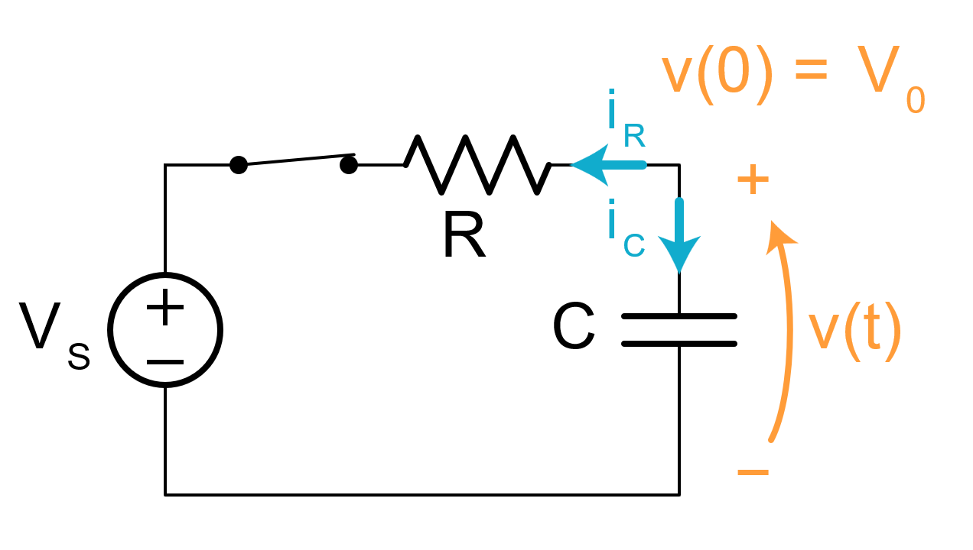
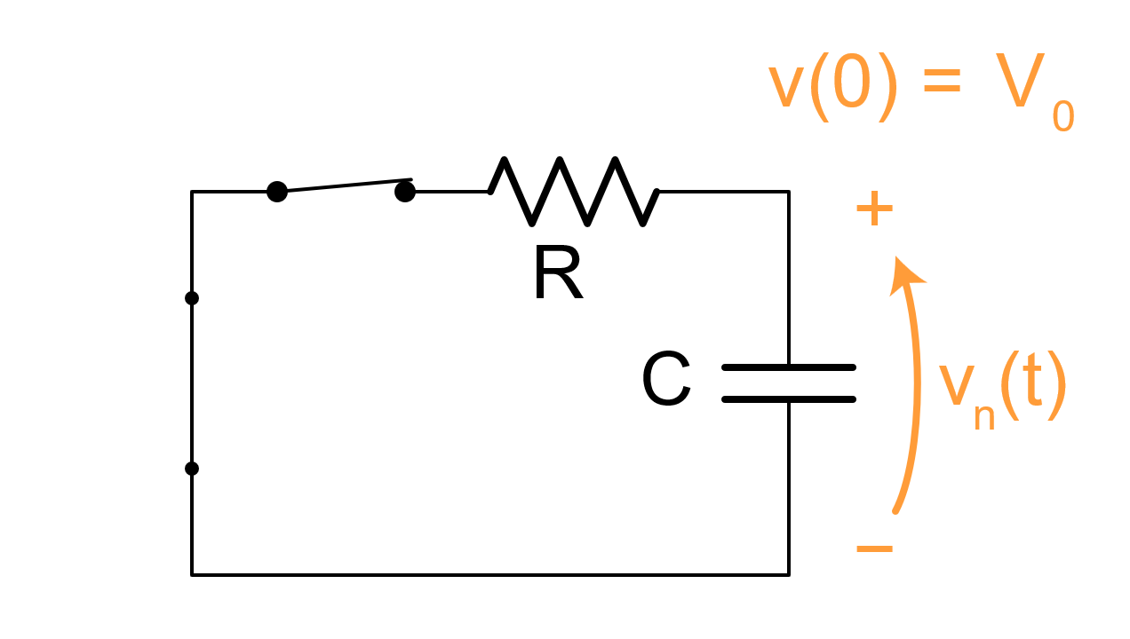
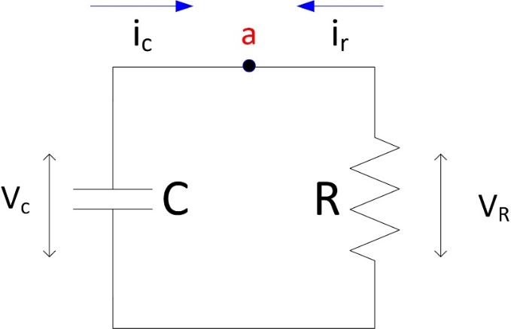
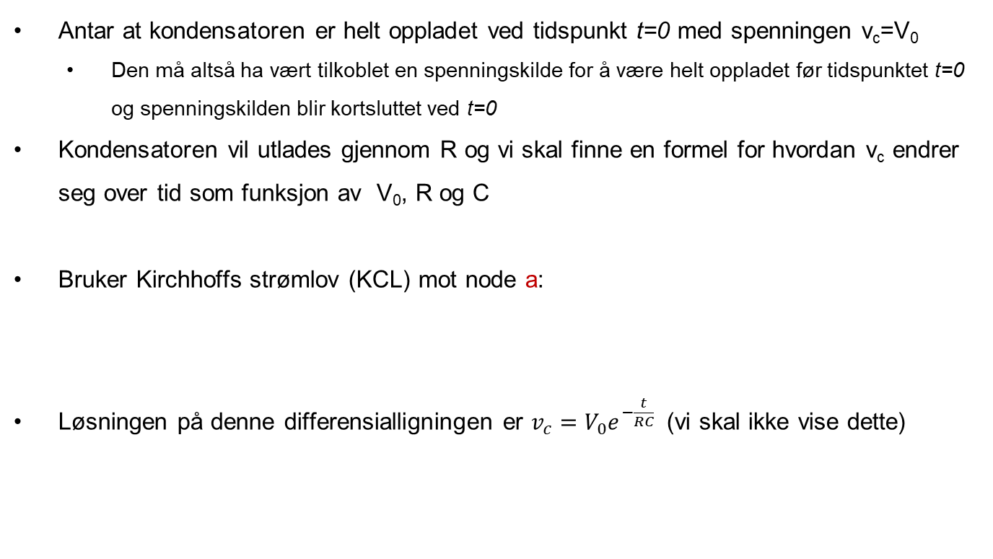
Naturlig respons for RC-krets (1)
Antar at kondensatoren er helt oppladet ved tidspunkt t=0 med spenningen v_{c}=V₀
  Den må altså ha vært tilkoblet en spenningskilde for å være helt oppladet før tidspunktet t=0 og spenningskilden blir kortsluttet ved t=0
Kondensatoren vil utlades gjennom R og vi skal finne en formel for hvordan v_{c} endrer seg over tid som funksjon av V₀, R og C
Bruker Kirchhoffs strømlov (KCL) mot node a:
Løsningen på denne differensialligningen er $v_{c}={V_{0}e}^{−\frac{t}{RC}}$ (vi skal ikke vise dette)
Kondensatoren er helt oppladet og deretter kortsluttes Vs
$i_{c}+i_{r}=0⟹C\frac{dv_{c}}{dt}+\frac{v_{R}}{R}=0⟹$ $C\frac{dv_{c}}{dt}+\frac{v_{c}}{R}=0⟺\frac{dv_{c}}{dt}+\frac{v_{c}}{RC}=0$

Slide 9
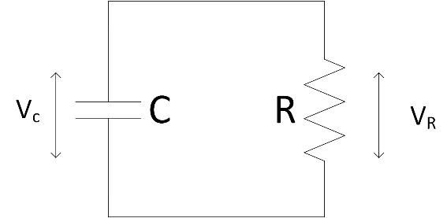
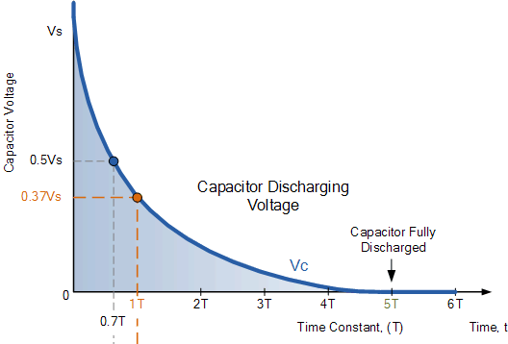
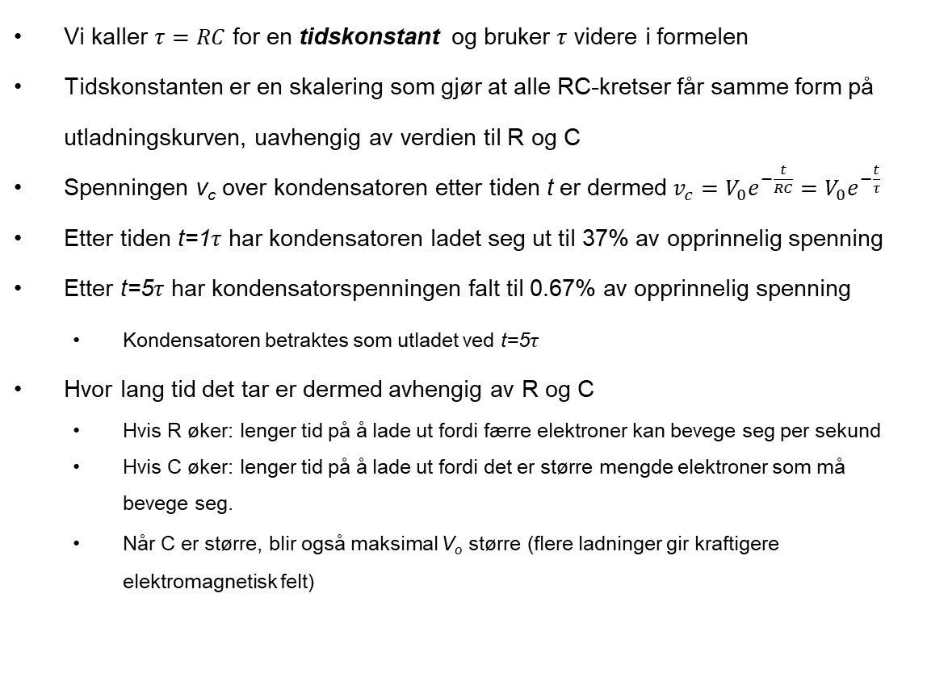
Naturlig respons for RC-krets (2)
Vi kaller $τ=RC$ for en tidskonstant og bruker $τ$ videre i formelen
Tidskonstanten er en skalering som gjør at alle RC-kretser får samme form på utladningskurven, uavhengig av verdien til R og C
Spenningen v_{c} over kondensatoren etter tiden t er dermed $v_{c}={V_{0}e}^{−\frac{t}{RC}}={V_{0}e}^{−\frac{t}{τ}}$
Etter tiden t=1$τ$ har kondensatoren ladet seg ut til 37% av opprinnelig spenning
Etter t=5$τ$ har kondensatorspenningen falt til 0.67% av opprinnelig spenning
  Kondensatoren betraktes som utladet ved t=5$τ$
Hvor lang tid det tar er dermed avhengig av R og C
  Hvis R øker: lenger tid på å lade ut fordi færre elektroner kan bevege seg per sekund
  Hvis C øker: lenger tid på å lade ut fordi det er større mengde elektroner som må bevege seg.
  Når C er større, blir også maksimal V_{o} større (flere ladninger gir kraftigere elektromagnetisk felt)
V₀

Slide 10
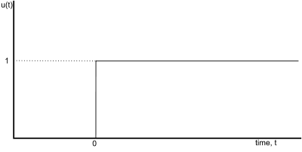


Pulsrespons for RC-krets (1)
Formelen for den naturlige responsen kan «utvides» for å finne pulsresponsen til en RC-krets
Ved pulsrespons er spenningskilden en dc-kilde som varierer mellom to faste verdier
Ideelt sett går spenningen fra ett nivå til det neste i løpet av null tid
  I praksis er det umulig at en spenning endrer verdi på null tid, men antagelsen forenkler analysen
Vi skal først se på tilfellet hvor spenningen går fra 0 til V_{F} volt og kondensatoren lades opp gjennom en resistor
V
V_{F}
$$V=V_{F}; t_{0}≥0$$
$$V=0;{ t}_{0}<0$$

Slide 11
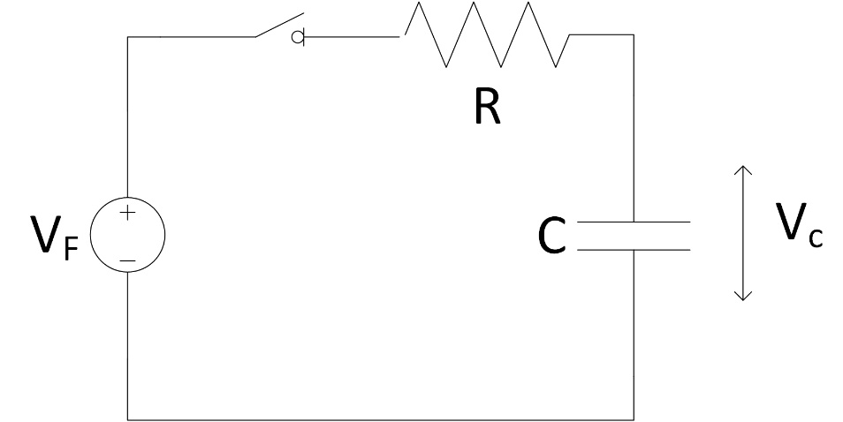
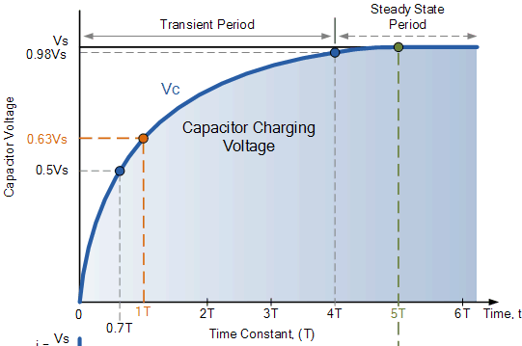
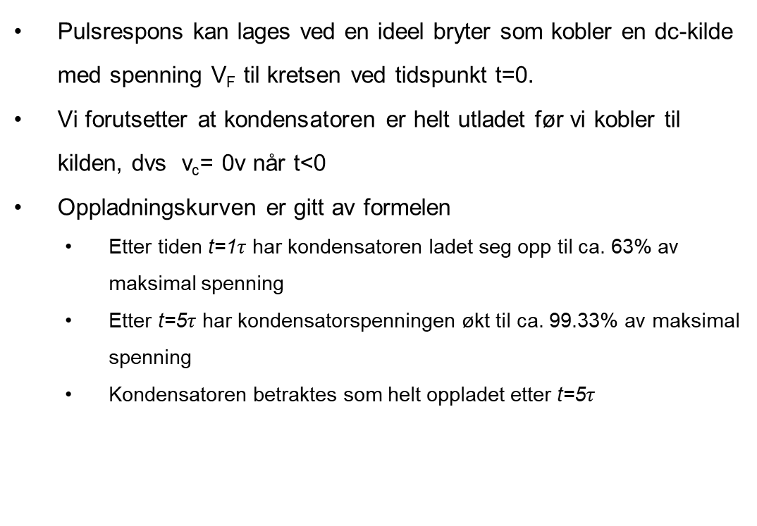

Pulsrespons for RC-krets (2)
Bryter
Pulsrespons kan lages ved en ideel bryter som kobler en dc-kilde med spenning V_{F} til kretsen ved tidspunkt t=0.
Vi forutsetter at kondensatoren er helt utladet før vi kobler til kilden, dvs v_{c}= 0v når t<0
Oppladningskurven er gitt av formelen
  Etter tiden t=1$τ$ har kondensatoren ladet seg opp til ca. 63% av maksimal spenning
  Etter t=5$τ$ har kondensatorspenningen økt til ca. 99.33% av maksimal spenning
  Kondensatoren betraktes som helt oppladet etter t=5$τ$
$v_{c}=V_{F}(1−e^{−\frac{t}{τ}}$)
V=V_{F}

Slide 12
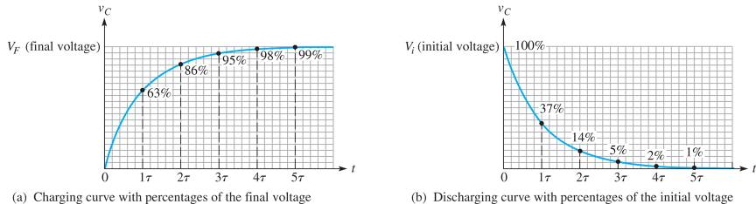
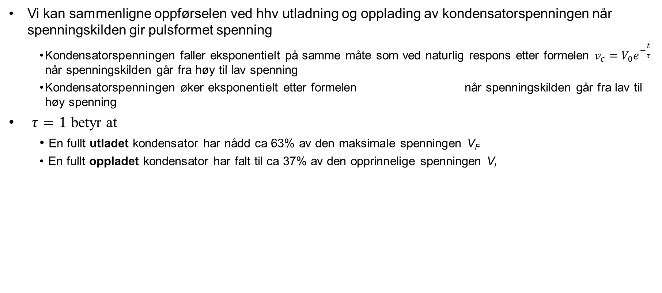

Pulsrespons for RC-krets (3)
Vi kan sammenligne oppførselen ved hhv utladning og opplading av kondensatorspenningen når spenningskilden gir pulsformet spenning
  Kondensatorspenningen faller eksponentielt på samme måte som ved naturlig respons etter formelen $v_{c}={V_{0}e}^{−\frac{t}{τ}}$ når spenningskilden går fra høy til lav spenning
  Kondensatorspenningen øker eksponentielt etter formelen når spenningskilden går fra lav til høy spenning
$τ=1$ betyr at
  En fullt utladet kondensator har nådd ca 63% av den maksimale spenningen V_{F}
  En fullt oppladet kondensator har falt til ca 37% av den opprinnelige spenningen V_{i}
$v_{c}=V_{F}(1−e^{−\frac{t}{τ}}$)

Slide 13
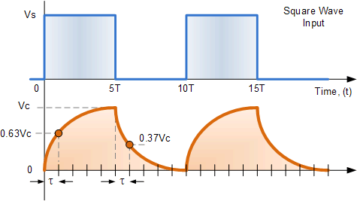
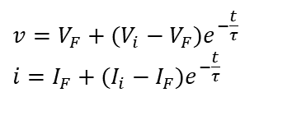


Pulsrespons for RC-krets (4)
I de to tilfellene vi har sett på så langt har kondensatoren enten vært helt utladet eller helt oppladet før vi startet ny oppladning eller utladning
Formlene kan utvides til å dekke tilfellene hvor kondensatoren ikke blir helt oppladet eller utladet mellom hver gang og hvor pulssignalet veksler mellom høy og lav hele tiden (og ikke bare en gang)
  Formlene lar seg lett generalisere til også å gjelde strømmen gjennom kretsen
$$v=V_{F}+(V_{i}−V_{F})e^{−\frac{t}{τ}} \\ i=I_{F}+(I_{i}−I_{F})e^{−\frac{t}{τ}}$$
Generelt
$v_{c}=V_{F}(1−e^{−\frac{t}{τ}}$)
Oppladning fra 0v til V_{F} og V_{i} = V₀=0v
$$v_{c}={V_{i}e}^{−\frac{t}{τ}}$$
Utladning fra V_{i} til 0 og V_{F}=0v

Slide 14

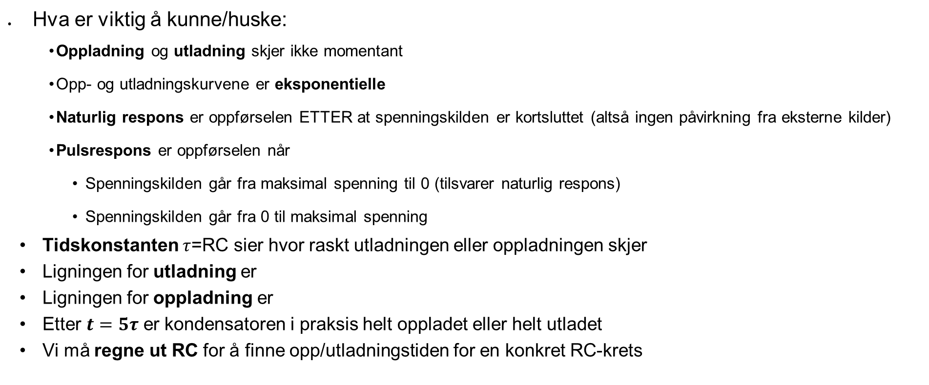

Oppsummering puls- og naturlig respons
Hva er viktig å kunne/huske:
  Oppladning og utladning skjer ikke momentant
  Opp- og utladningskurvene er eksponentielle
  Naturlig respons er oppførselen ETTER at spenningskilden er kortsluttet (altså ingen påvirkning fra eksterne kilder)
  Pulsrespons er oppførselen når
    Spenningskilden går fra maksimal spenning til 0 (tilsvarer naturlig respons)
    Spenningskilden går fra 0 til maksimal spenning
Tidskonstanten $τ$=RC sier hvor raskt utladningen eller oppladningen skjer
Ligningen for utladning er
Ligningen for oppladning er
Etter $t=5τ$ er kondensatoren i praksis helt oppladet eller helt utladet
Vi må regne ut RC for å finne opp/utladningstiden for en konkret RC-krets
$$v_{c}={V_{F}e}^{−\frac{t}{τ}}$$
$$v_{c}={V_{F}(1−e}^{−\frac{t}{τ}})$$

Slide 15
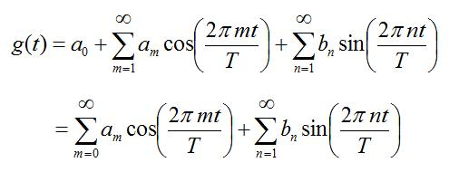
Fouriers teorem
Et periodisk signal kan skrives som en sum av sinus- og cosinussignaler vha Fourier-transform
  Vi skal ikke bevise dette, men kun se på et eksempel og bruke resultatet
Fourier-serien beskriver hvordan et periodisk signal f(t) kan skrives som en funksjon g(t) som er en (uendelig) sum av sinus- og cosinusledd
Fourier-transform er prosessen med å finne Fourier-serien
Vi antar derfor at ethvert periodisk inputsignal kan skrives på denne formen:
  Det kan også vises at vi strengt tatt kun trenger bare sinus eller bare cosinus

Slide 16
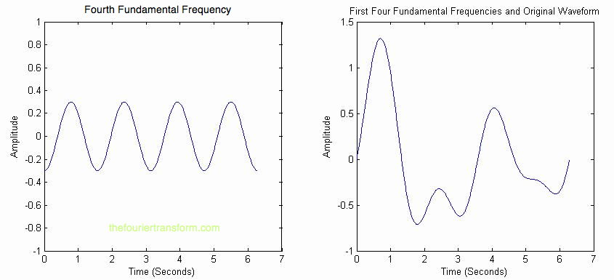
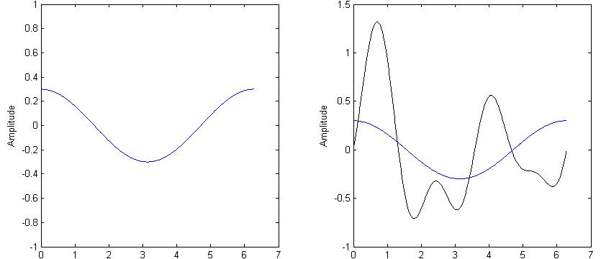
Fouriers teorem: eksempel 1
Ønsker å finne hvilke sinuskomponenter som trengs for å beskrive f(t) med en Fourierserie g(t)
For å vise prosessen skal vi gradvis prøve med flere og flere ledd i g(t) og deretter se om g(t) er en god tilnærming til f(t)
  Skal kun illustrere tilpasningen, ikke regne oss frem til den
Starter med g(t) med ett enkelt ledd
  a₁ = 0.3, T=2π og θ=1/2π; θ kalles grunnfrekvensen
f(t)
1. iterasjon
f(t)
g(t)=a₁sinus(Ɵ)
a₁sinus(Ɵ)

Slide 17
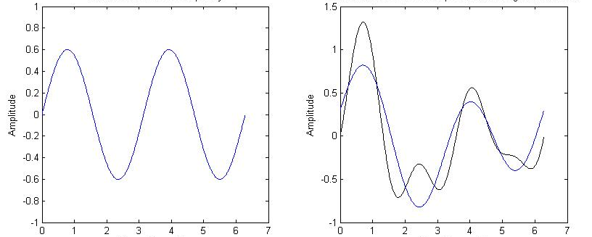
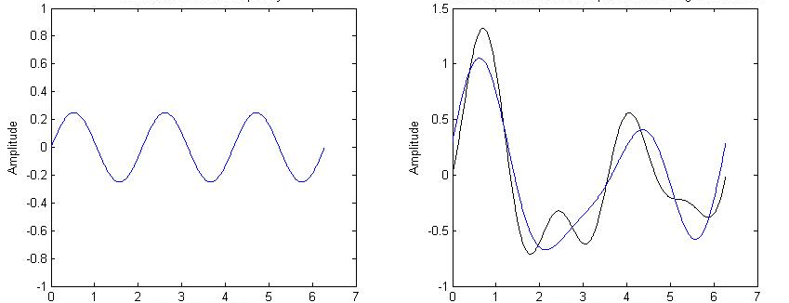
Fouriers teorem: eksempel 1 (forts.)
2. iterasjon
f(t)
a₃sinus(3Ɵ)
g(t)= a₁sinus(Ɵ) +
a₃sinus(3Ɵ)
f(t)
3. iterasjon
g(t)= a₁sinus(Ɵ) +
a₃sinus(3Ɵ) +
a₅sinus(5Ɵ)
a₅sinus(5Ɵ)

Slide 18
Fouriers teorem: eksempel 1 (forts.)
4. iterasjon
f(t)
a₇sinus(7Ɵ)
g(t)= a₁sinus(Ɵ) +
a₃sinus(3Ɵ) +
a₅sinus(5Ɵ) +
a₇sinus(7Ɵ)
For at g(t) ≈ f(t) trengte vi fire sinusledd med fire ulike frekvenser som er et helt antall ganger grunnfrekvensen θ (3θ, 5θ osv.)
Hvor mange ledd vi trenger avhenger bla av hvor nøyaktig vi trenger å være
Legg merke til at vi ikke har vist hvordan man går frem for å finne g(t) generelt.

Slide 19
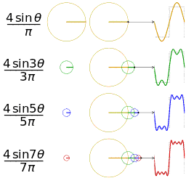
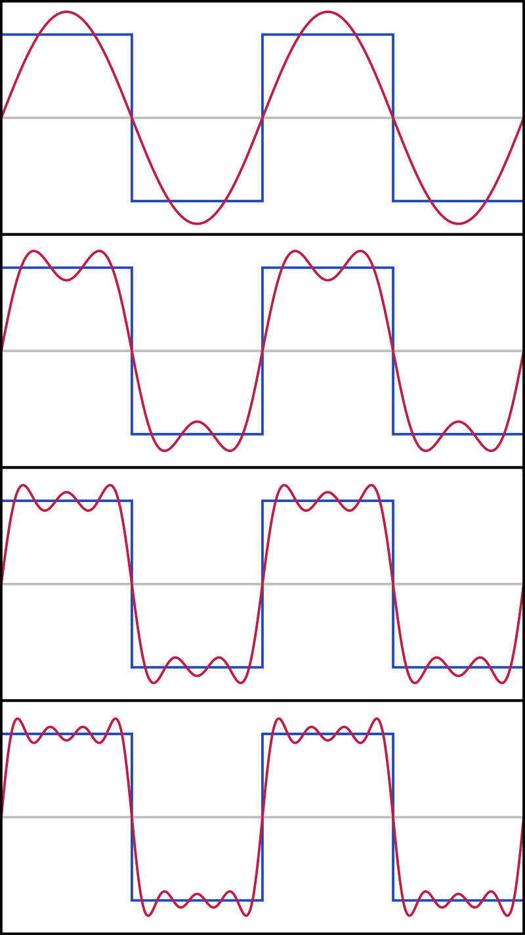
Fouriers teorem: eksempel 2
Tilnærming til firkantbølge som sum av fire grunnfrekvenser
Vi kan derfor beskrive digitale signaler som en Fourier-serie så nøyaktig vi ønsker ved å ta med så mange ledd som mulig

Slide 20
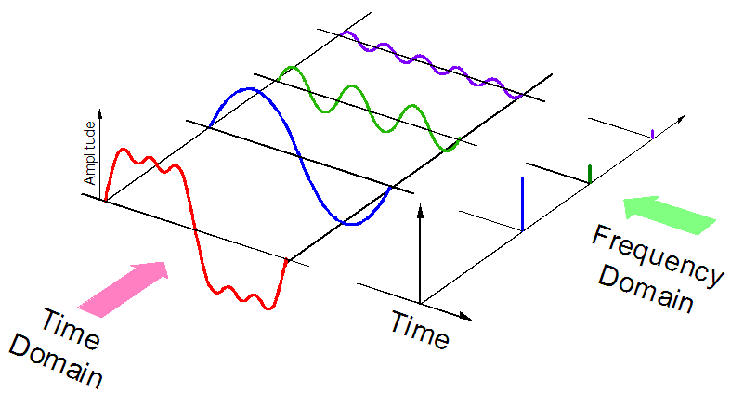
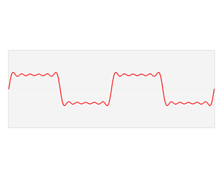
Sammenheng mellom frekvens og tid
Når vi beskriver et ac-signal er det noen ganger som funksjon av tid, andre ganger som funksjon av frekvens
Signalets amplitude er den samme i begge tilfeller

Slide 21
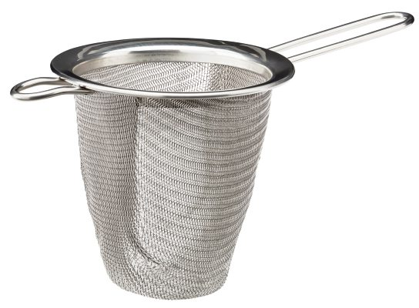
Bruk av RC-kretser: Filtre (1)
Et filter er en innretning som slipper gjennom «ting» med bestemte egenskaper og blokker andre
Vi kjenner filtre fra dagliglivet, f.eks. en tesil, som slipper gjennom vann (veldig små molekyler), men blokkerer teblader (store objekter sammenlignet med vannmolekyler)
Utesteder med aldersgrense har også en type filter:
  Yngre 20 år: Ingen adgang
  20 år eller eldre: Adgang

Slide 22
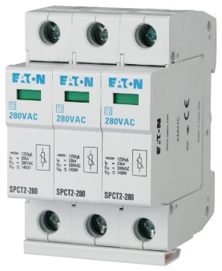
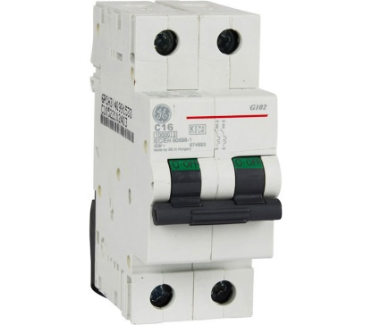
Filtre (2)
I elektronikk og elektriske systemer trenger vi mange ulike typer filtre for å slippe gjennom det vi ønsker og sperre det vi ikke ønsker:
  Stoppe uønskede høyspenninger inn til bolighus (ved lynnedslag): Overspenningsvern
  Forhindre at det går for mye strøm gjennom ledninger (overbelastning): Automatsikring
Hvordan og hva man stopper varierer fra en anvendelse til en annen, men formålet er uansett å stoppe det vi ikke ønsker og slippe gjennom det vi ønsker

Slide 23
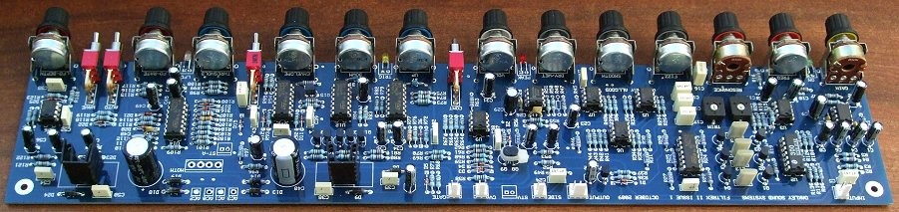
Filtre (3)
Vi skal se nærmere på filtre som stopper visse frekvenser i signaler samtidig som andre frekvenser slippes gjennom
Filtre har ulike egenskaper; en av de viktigste er hvilke frekvenser som stoppes og hvilke som slipper gjennom :
  Høypassfiltre stopper lave frekvenser og slipper gjennom høye
  Lavpassfiltre slipper gjennom lave frekvenser og stopper høye
  Båndpassfiltre slipper igjennom frekvenser i et bestemt område og stopper frekvenser utenfor dette området
  Båndstoppfiltre stopper frekvenser innenfor et bestemt område og slipper gjennom frekvenser utenfor dette området

Slide 24




Filteregenskaper og gain (1)
Egenskapene og oppførselen til et filter kalles filterkarakteristikken
En viktig egenskap er gain (forsterkning) og er forholdet mellom utsignalet og innsignalet
Den enkleste varianten er se på forholdet mellom utgang og inngang for samme signaltype:
A = “Amplification” ≈ “Gain” er sammenheng mellom inngang og utgang, og måles ofte i decibel (dB)
$${G_{v}=A}_{v}=\frac{v_{out}}{v_{in}}$$
$${G_{i}=A}_{i}=\frac{i_{out}}{i_{in}}$$
$$G_{dB}=10∗log⁡(A_{v})$$
$$G_{dB}=10∗log⁡(A_{i})$$
dB for spenningsgain
dB for strømgain

Slide 25

Filteregenskaper og gain (2)
Sammenheng mellom noen dB-verdier og Gain for spenningsforsterkning
  0 dB tilsvarer V_{out}=V_{in} og A_{v} = 1, dvs ingen forsterkning
  ~6 dB tilsvarer V_{out} ≈ 4*V_{in}
  20 dB tilsvarer V_{out} = 100*V_{i} og A_{v} = 100
  -20 dB tilsvarer V_{out} = 0.01*V_{i} og A_{v} = 0.01
  30 dB tilsvarer V_{out} = 1000*V_{i} og A_{v} = 1000
decibel-skalaen er svært utbredt innen bla akustikk, antennemålinger, audio-elektronikk, energi, feltstyrke, osv, MEN (advarsel):
  Både formlene for å regne ut og navnene varier, f.eks dBV, dBA, dB Q, dBsm, dBJ
  Noen fagfelt bruker
$$db=20∗log⁡(X_{p})$$

Slide 26
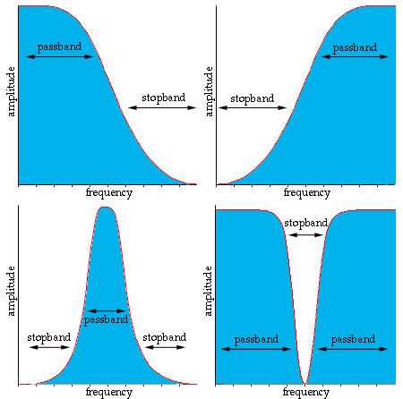
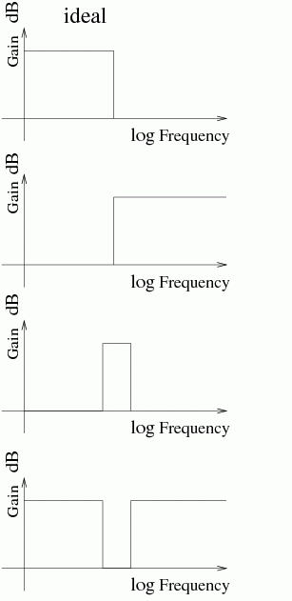
Ideelle versus fysiske filtre
Ideelle filtre
Fysiske filtre

Slide 27
Knekkfrekvens
Knekkfrekvensen («cutoff») er frekvensen hvor filteret begynner å slippe igjennom (eller stoppe) signaler
Ideelle filtre slipper gjennom signaler i passområdet uten dempning, og stopper fullstendig signaler utenfor
I praksis dempes signaler i passområdet, og stoppes ikke helt i stoppområdet
Båndbredden er frekvensområdet som slipper igjennom filteret
Knekkfrekvens
f_{c}
f_{c}
Ideel filterrespons
Praktisk (fysisk) filterrespons

Slide 28
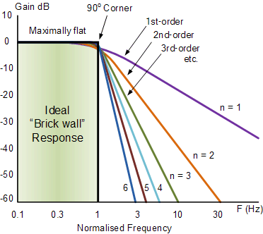
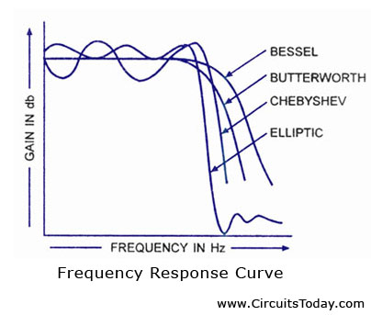
Ulike filtre og filterkarakteristikker
Filtre kan designes på mange ulike måter
  Filteret har ofte navn etter «oppfinneren»
  Filterets orden angir hvor raskt filteret demper
  Jo brattere kurve desto bedre, men oppførselen i passområdet blir da i regelen ikke perfekt (ikke flat kurve)

Slide 29
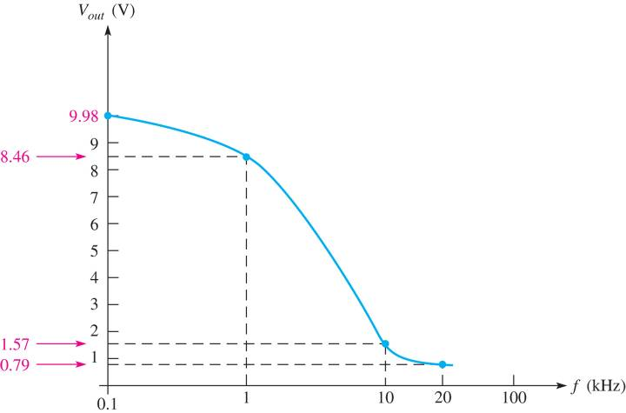
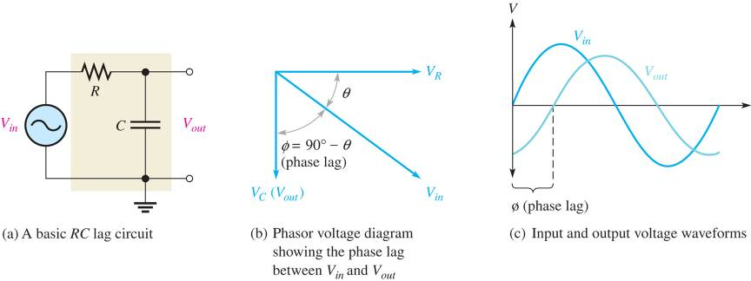

RC-krets som lavpassfilter
En RC krets kan benyttes som et lavpassfilter eller et høypassfilter
Lavpassfilteret slipper gjennom lave frekvenser og demper mer og mer jo høyere frekvens
  Vi skal ikke «regne» på lavpassfiltre i IN1080, men det er forventet at dere forstår virkemåten
$$V_{in}=10∗sin⁡(t)$$

Slide 30
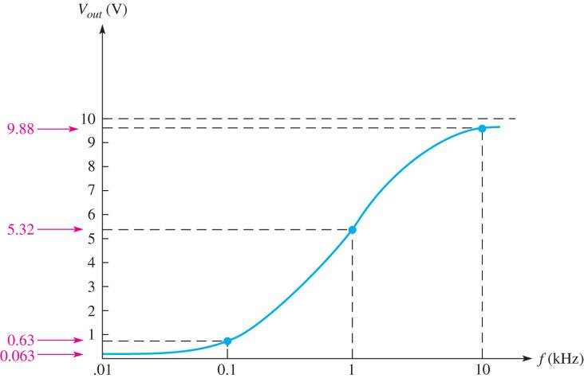
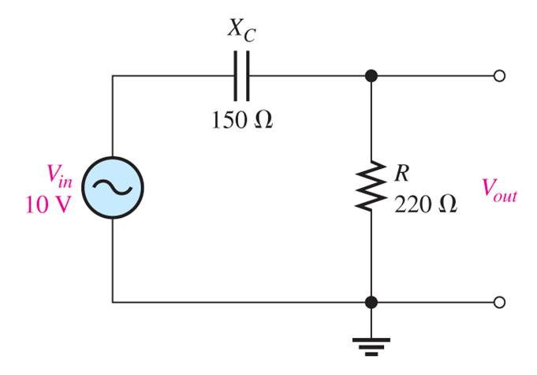

RC-krets som høypassfilter
Ved å bytte om plasseringen av resistoren og kondensatoren får vi et høypassfilter
Høypassfilteret slipper gjennom høye frekvenser og demper mer desto lavere frekvens
  Vi skal heller ikke «regne» på høypassfiltre i IN1080, men det er også her forventet at dere forstår virkemåten
$$V_{in}=10∗sin⁡(t)$$

Slide 31
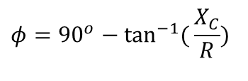
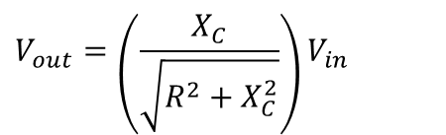
RC «lead/lag» kretser: «lag» krets
Vi har tidligere sett at spenningene over kretselementene i en RC-krets blir forskjøvet i forhold til hverandre
En RC-krets kan derfor også brukes som en faseskift- eller fasedreiningskrets
I en RC «lag»-krets er utspenningen V_{out} forskjøvet φ grader i forhold til V_{in}
  Legg merke til at dette er akkurat samme kretsen som et lavpassfilter
V_{out} er lik V_{c}, V_{in} lik V_{s} og φ=90º-θ
Kretsen kan også ses på som en spenningsdeler hvor
$$φ=90^{o}−\tan^{−1}{(}\frac{X_{C}}{R})$$
$$V_{out}=\left(\frac{X_{C}}{\sqrt{R^{2}+X_{C}^{2}}}\right)V_{in}$$

Slide 32
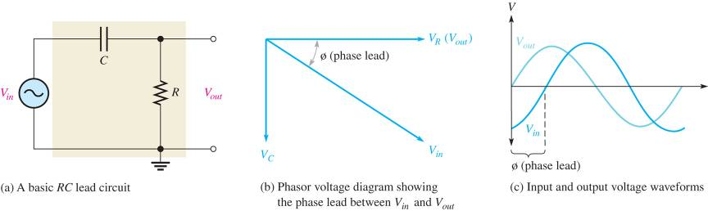
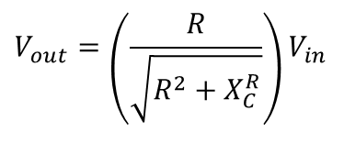
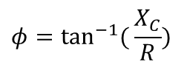
RC «lead/lag» kretser: «lead» krets
Ved å bytte om plasseringen til R og C får vi en «lead»-krets
I en RC «lead»-krets er utspenningen V_{out} forskjøvet 90-φ grader i forhold til V_{in}
  Legg merke til at dette er akkurat samme kretsen som et høypasspassfilter
V_{out} er lik V_{c}, V_{in} lik V_{s} og nå er θ =90º-φ
Kretsen kan også i dette tilfellet ses på som en spenningsdeler hvor
$$V_{out}=\left(\frac{R}{\sqrt{R^{2}+X_{C}^{R}}}\right)V_{in}$$
$$φ=\tan^{−1}{(}\frac{X_{C}}{R})$$

Slide 33
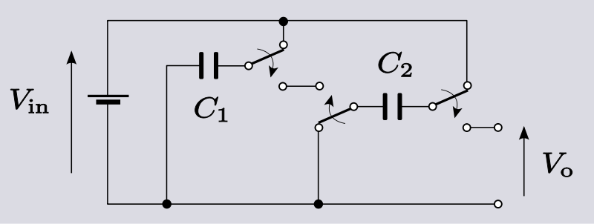
Nøtt til neste gang
Hva gjør denne kretsen? (dvs: hva er sammenhengen mellom V_{in} og V_{o} når bryterne åpnes og lukkes?) Anta at kondensatorene er ideelle.

